Slide 1
Программа летних сборов творческой молодёжи «Капитал Будущего»
Смоленский образовательный комплекс
Направление практики: финансовое просвещение детей и молодежи
Наименование субъекта: Смоленская область
Автор практики: СОГБПОУ «Технологический колледж – Лицей-интернат «Феникс»

Slide 2
Цель – создание условий для полноценного летнего отдыха детей и формирования у детей экономического образа мышления, что будет способствовать более реалистичному пониманию детьми экономических ситуаций и более грамотному принятию ключевых в их жизни решений для обеспечения собственного благосостояния, и финансовой безопасности.
Отличительная особенность – программа позволит детям усвоить на познавательном и эмоциональном уровне основы финансовой грамотности, сможет сделать отдых детей не только активным и увлекательным, но еще и познавательным. Интересные дискуссии о том, как правильно управлять расходами, тренинги и игры сформируют у участников программы по-настоящему ответственное финансовое поведение.
Ребята смогут на практике почувствовать, как подготовленные командой профильного отряда кейсы и деловые игры способны увлечь в мир финансовой грамотности.

Slide 3
«Радуга» – новая страна на карте детства
В рамках тематической смены создается новая страна на карте детства «Радуга». В стране существуют собственные символика (гимн, флаг, герб), денежные единицы «шансы», выпускается ежедневная газета. Правительство страны – педагогическая команда.

Slide 4
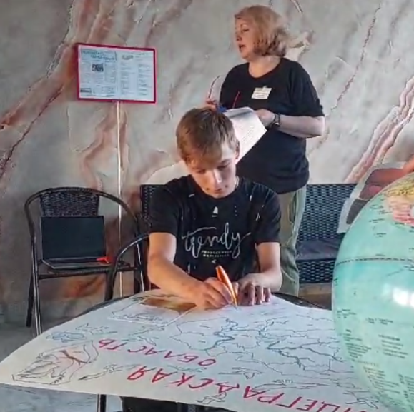
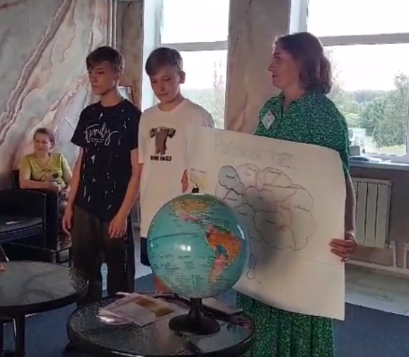
В начале смены каждая команда рисует основу для экономической карты своей области, придумывает название и символику. Задача участников – выстроить экономически развитый регион.
Денежные единицы, «шансы», заработанные в течение дня, можно обменять у банкира на объекты промышленности, культуры, образования, спорта и т.п.

Slide 5
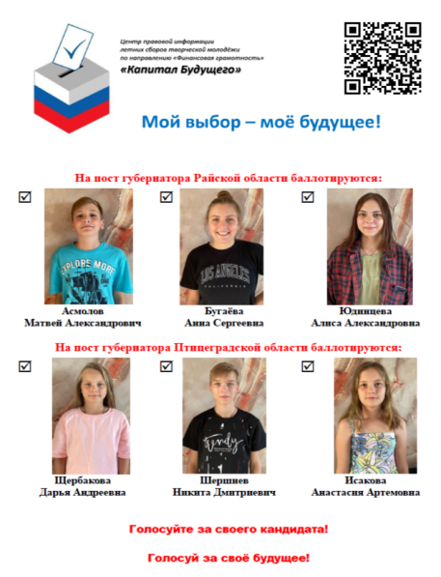
Выборы губернаторов – одно из ключевых мероприятий
Для управления регионами внутри отрядов выбираются губернаторы. Предвыборная компания и встреча кандидатов с электоратом проходит на вечернем костре. Выборы проводятся на импровизированном избирательном пункте.
В течение смены ребята участвуют в интеллектуальных, спортивных, творческих испытаниях, за что получают зарплату (с учетом налога, который высчитывают сами), реализуя мини проекты выигрывают «государственные» гранты, участвуют в национальных проектах (общих мероприятиях), могут развивать индивидуальное предпринимательство через мастер-классы, продвигать свои продукты с помощью рекламы. Для покупки объектов губернаторы могут брать в «государственном» банке кредиты.

Slide 6
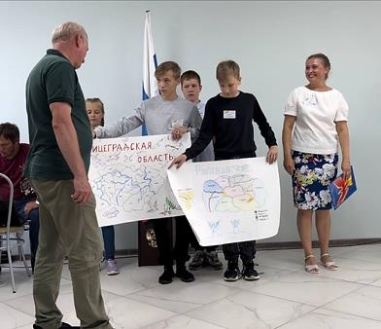
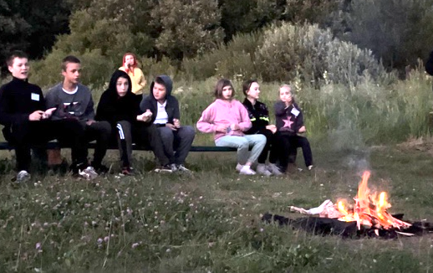
Основные конкурсы и проекты в рамках смены:
- выборы и инаугурация губернаторов;
- «Что нам стоит дом построить…» (День рисунка на асфальте для младших школьников);
- Конкурс эко-арт «Благоустройство территории области»;
- Проект «Альтернативные источники энергии»;
- Интеллектуальный конкурс «Инженерные кадры для региона»;
- Творческий проект «Реклама – двигатель торговли»;
- Проект «Индивидуальное предпринимательство»;
- Театральный конкурс «Сказка ложь, да в ней намек» (сказки с финансово-денежным содержанием);
- Цикл мульт занятий «Финансовая азбука»;
- Экономический квест «Вслед за радугой»;
- Закрытие сборов, подведение итогов «Назад в будущее»;
- Защита губернаторами своей экономической карты.

Slide 7
В конце смены подводятся итоги общей стоимости объектов созданного региона с учетом выплаты кредитов и налогов. Выигрывает та команда, у которой самый успешный регион.
Начисление «шансов»:
трудовой десант – максимально 5 «шансов» команде;
подготовка и участие в мероприятии – 5 «шансов»;
1 место в любом мероприятии – 10 «шансов»;
2 место – 5 «шансов»;
3 место – 1 «шансов»;
хорошее поведение за день – 5 «шансов»;
за каждый номер газеты – 10 «шансов»;
за съемку и монтаж видео выпуска новостей – 10 «шансов».
Снятие «шансов»:
неудовлетворительное поведение – 5 «шансов»;
нарушение правил техники безопасности – 10 «шансов».

Slide 8
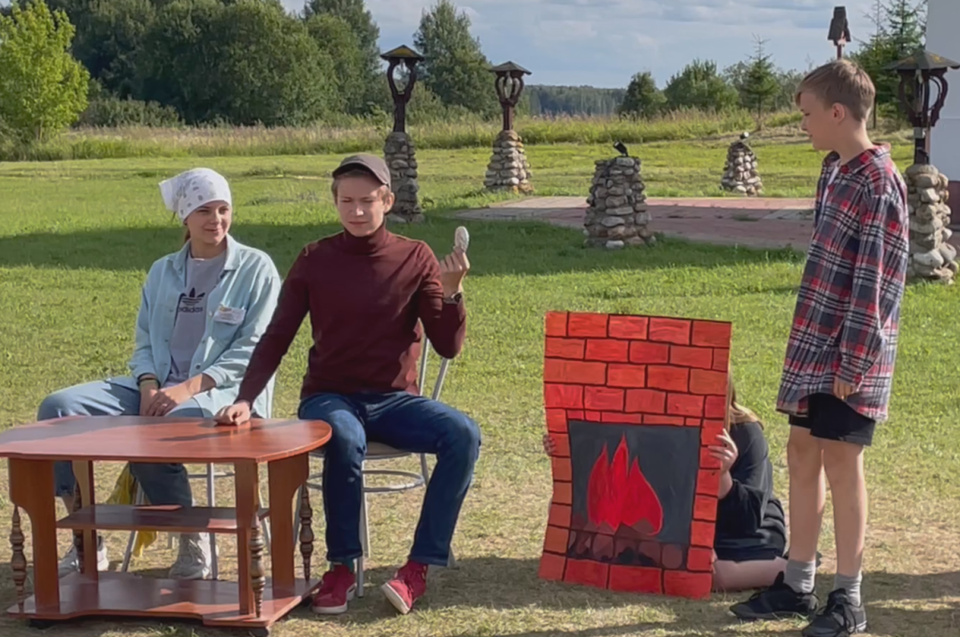
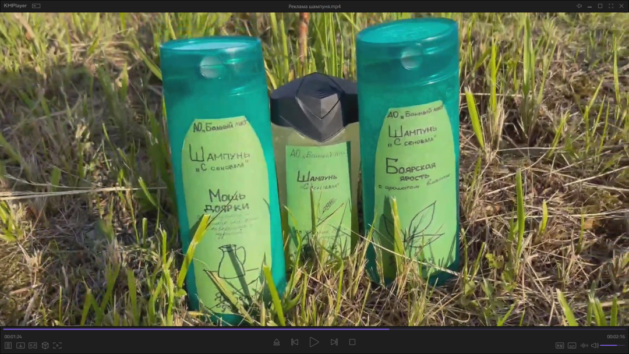
Творческий проект «Реклама – двигатель торговли»
Театральный конкурс «Сказка ложь, да в ней намек» (сказки с финансово-денежным содержанием)

